Slide 1




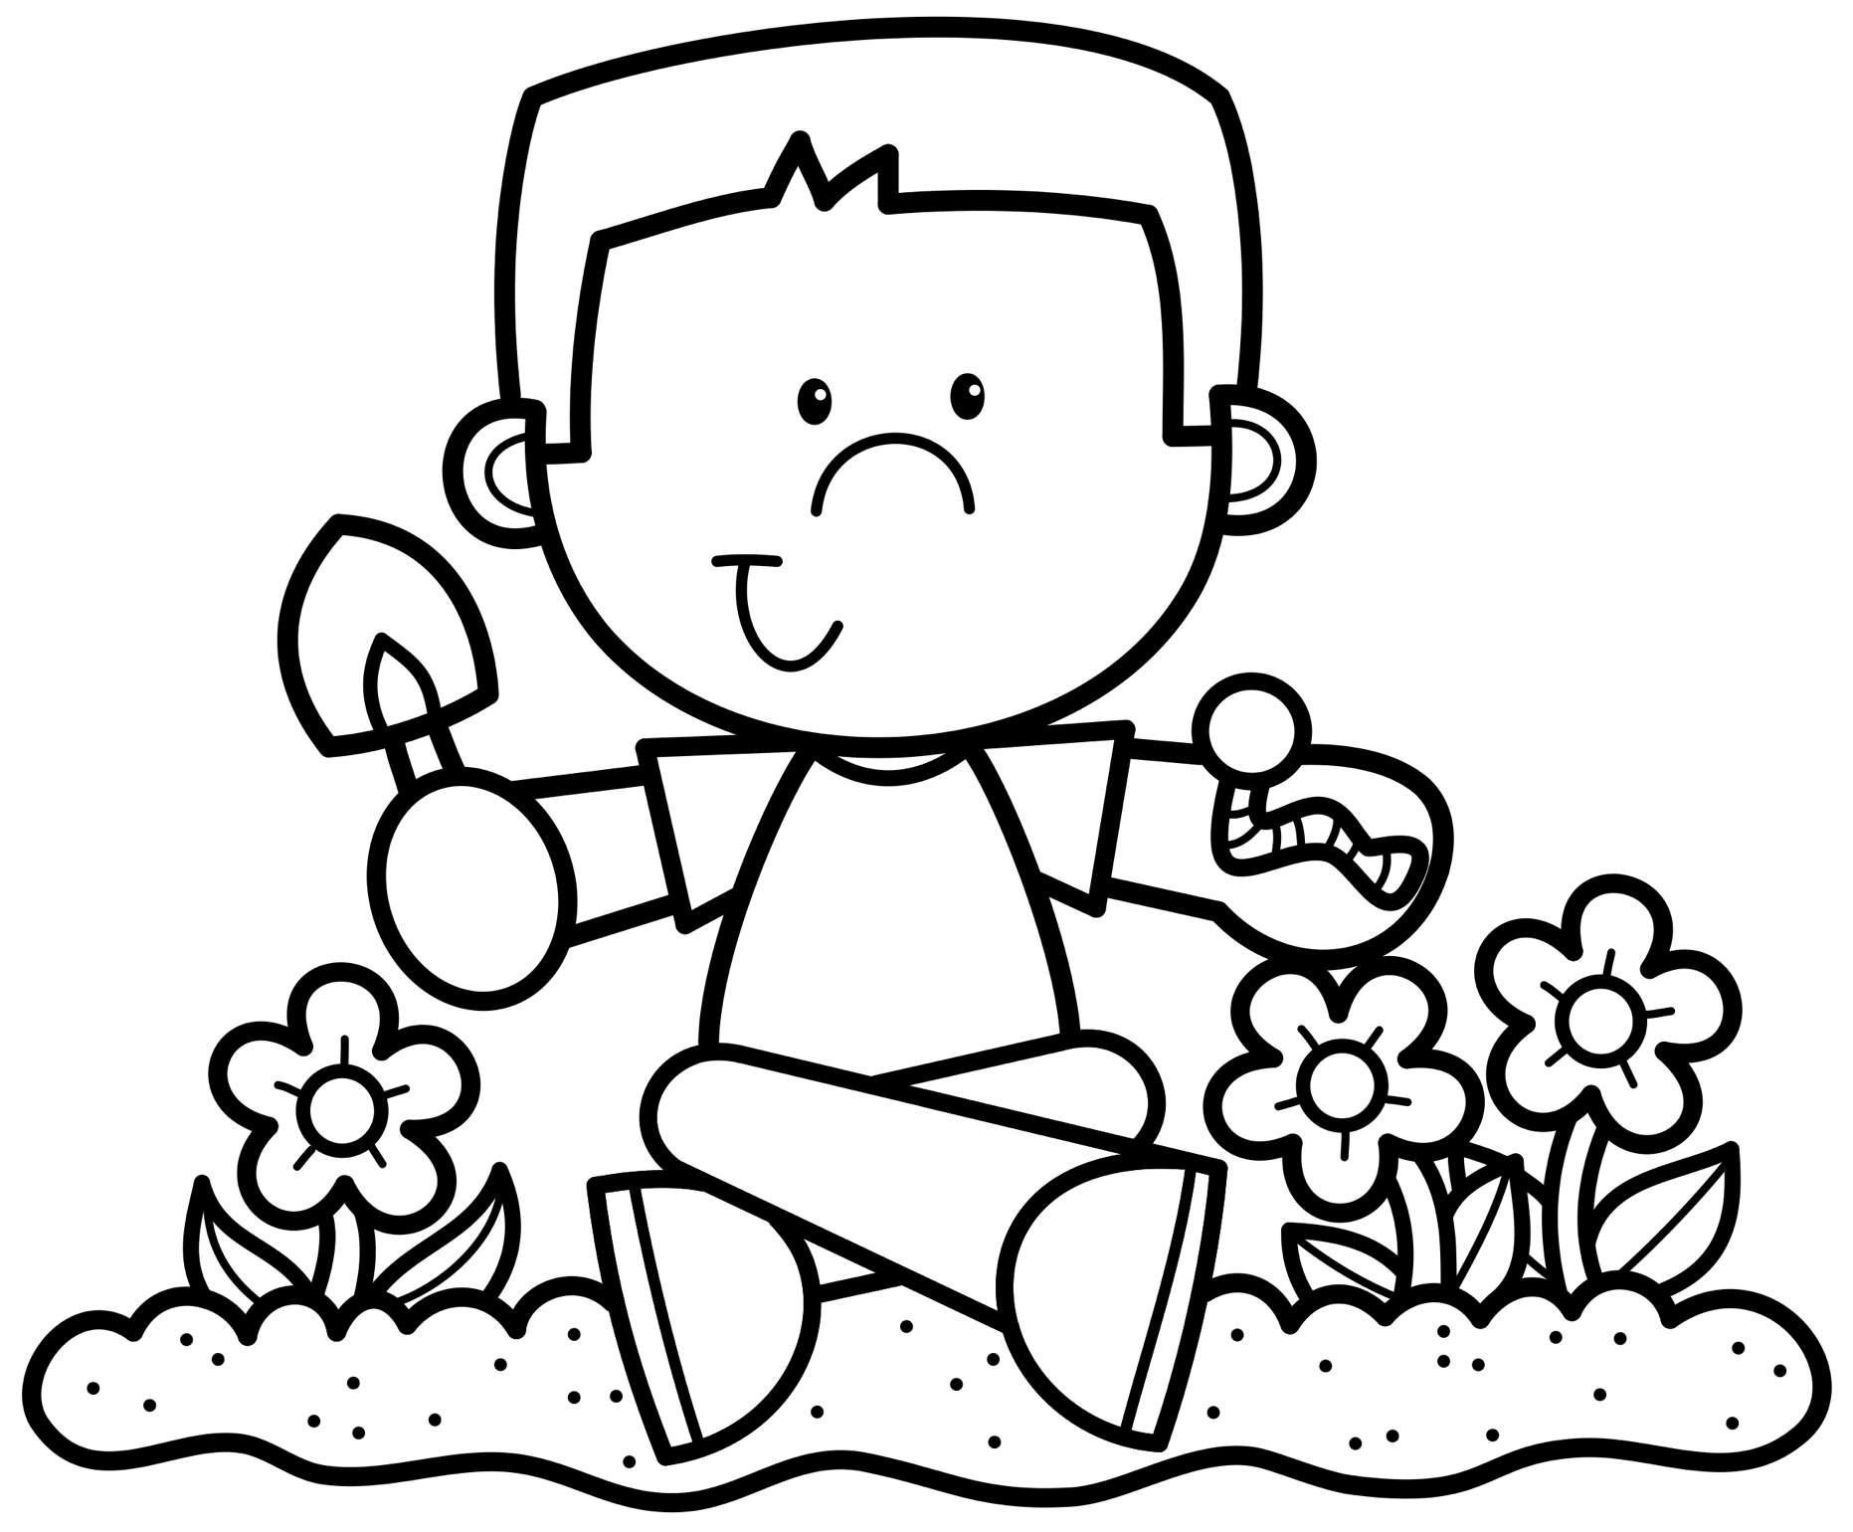




Examen
Segundo trimestre
Ciclo escolar 2024-2025
-
°
Nombre del alumno (a):
Grupo: Fecha:
Nombre de la escuela:
Campo formativo | Reactivos | Aciertos | Calificación
Lenguajes | 20
Saberes y pensamiento científico | 20
Ética, naturaleza y sociedades | 10
De lo humano a lo comunitario | 10
Promedio
Material Mundo ABC

Slide 2



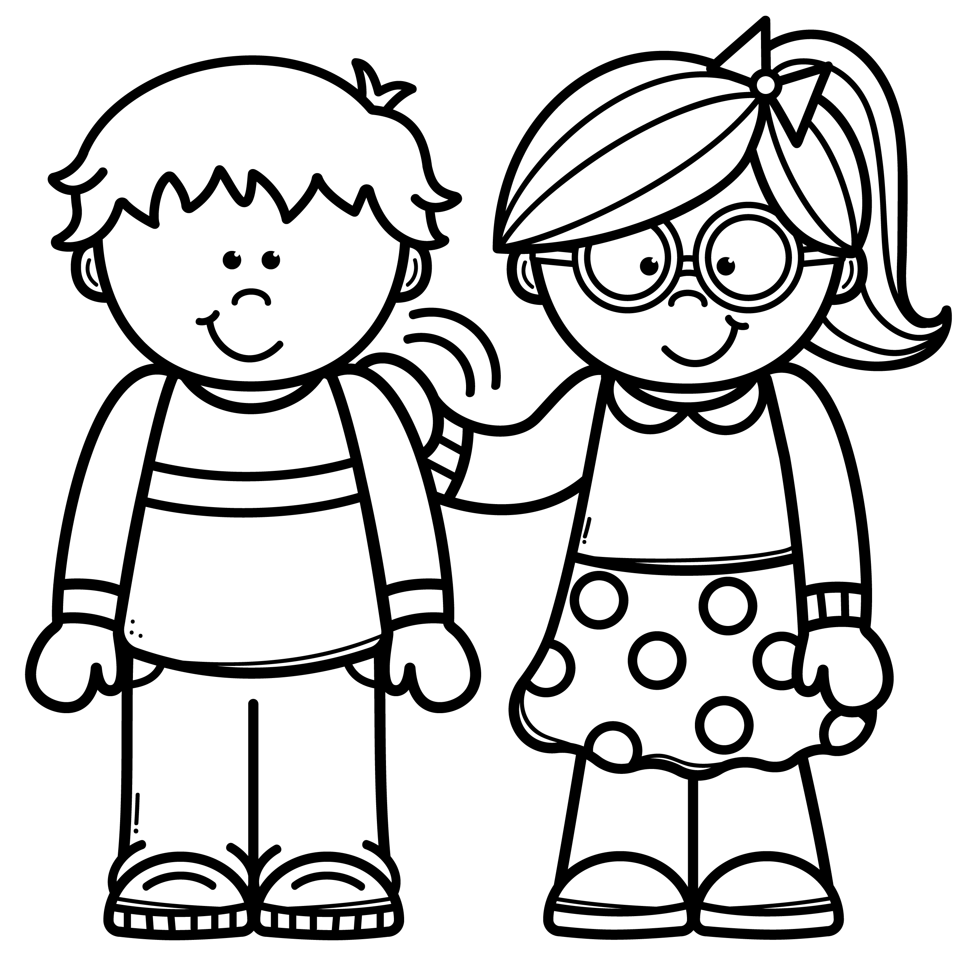

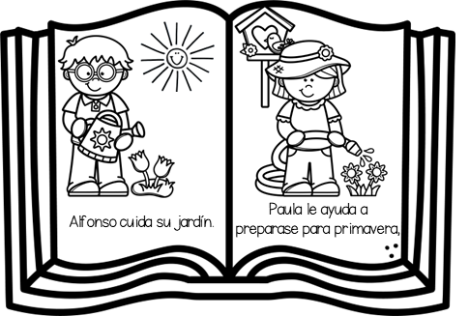

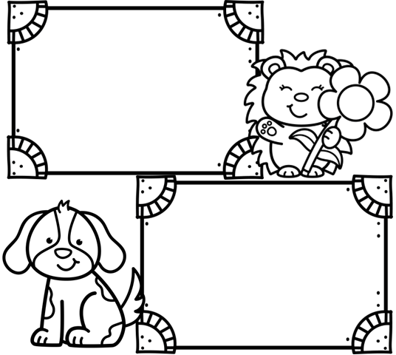

Lenguajes
2°Trimestre
1. Escribe una expresión para saludar a tus compañeros de clase.
5. Redacta algo que te desagrada.
6. Escribe que día de la semana que se expresa con el lenguaje de señas mexicano.
2. Es la lengua que usan las personas con discapacidad auditivas para comunicarse.
a) Lenguaje De Señas Mexicano
b) Sistema Braille
c) Lengua Materna
7. La siguiente imagen representa un…
3-4. Encierra las rimas en cada caso.
Soy un pequeño muy pinchudo
y mi espalda un gran escudo.
Mira bien por donde caminas
porque estoy lleno de espinas.
a) Guión teatral
b) Leyenda
c) Libro álbum
8. Observa y escribe el nombre del oficio.
El perrito travieso,
no quiere queso
porque le gusta el hueso.
MundoABC
Segundo Grado

Slide 3
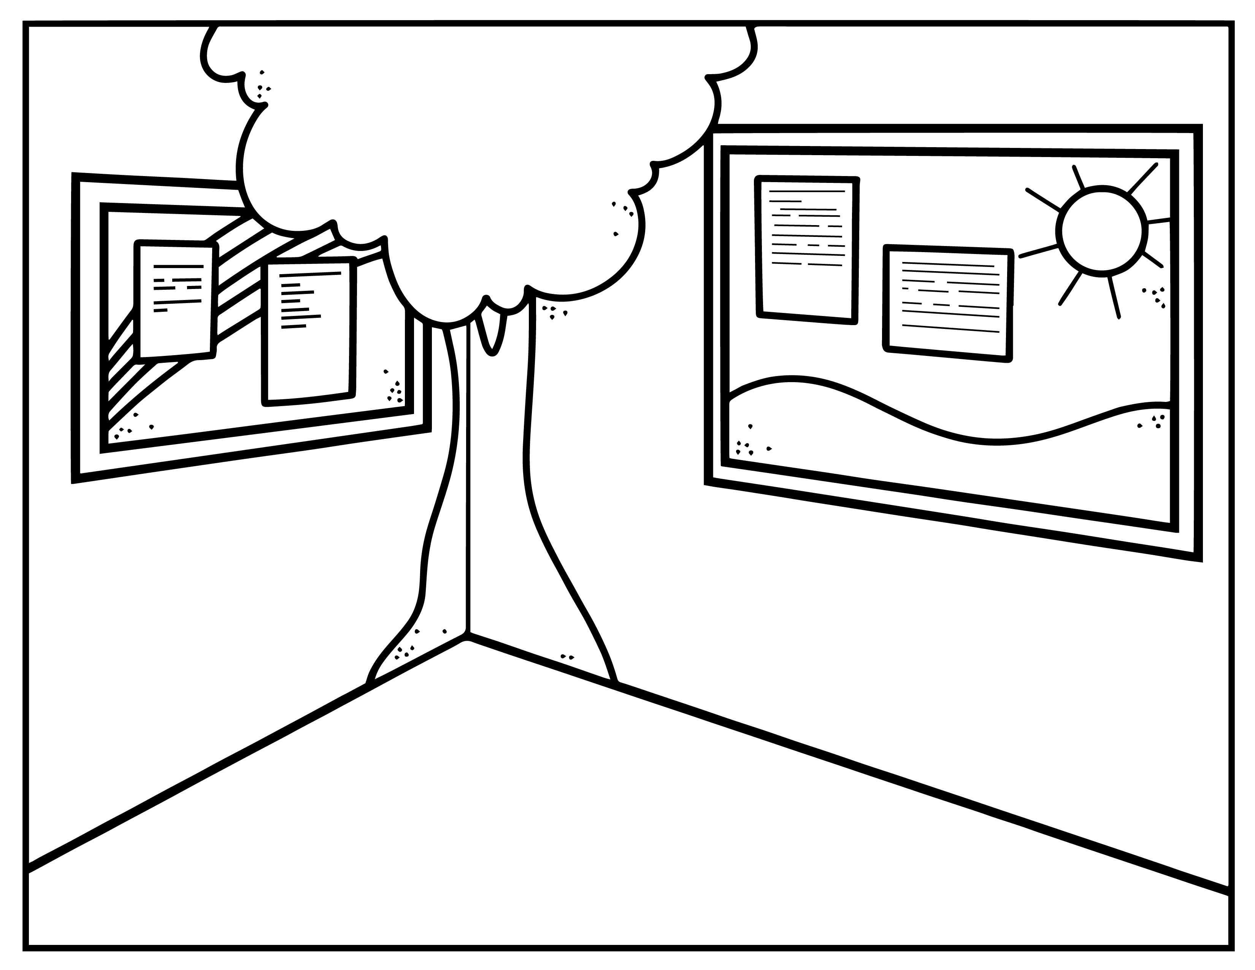





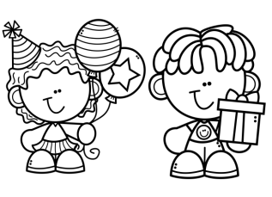
Lenguajes
2°Trimestre
9. Sirven para mostrar a un público el resultado de algún trabajo…
14-15. Escribe palabras que rimen con las siguientes.
a) entrevistas
b) exhibiciones
c) libro álbum
10. Es cuando uno o más individuos realizan preguntas a otra u otras personas, con el fin de recabar datos importantes y conocer opiniones sobre un tema.
a) libro álbum
b) exhibiciones
c) entrevistas
16-17. Corrige las siguientes oraciones.
el perro core muy rápido
11-12. Escribe una oración para cada objeto.
la baca come pasto
18-19. Completa la oración usando los signos correctos.
Como estas
Que tengas un bonito día
20. Describe brevemente el siguiente objeto.
13. Describe que están celebrando en la siguiente imagen.
MundoABC
Segundo Grado

Slide 4










Saberes y pensamiento científico
2°Trimestre
1. Colorea los instrumentos de medidas convencionales.
5. Subraya la opción que sería fácil de medir usando la cuarta.
El largo de mi borrador
El ancho de mi pizarrón
El largo de una cancha de futbol.
6-7. Escribe el número que va antes y después de cada cantidad.
354
Resuelve los siguientes problemas razonados.
2. Doña Tatiana fue al mercado y compró los siguientes productos. ¿Cuánto pago en total?
$45
$34
243
resultado
8-9. Resuelve las operaciones.
3. Catalina compro 2 kilos de carne, si el cada kilo tiene un costo de $76. ¿Cuánto pagó en total?
+
264
534
+
689
242
resultado
4. Colorea la medida no convencional llamada “cuarta”.
10. La siguiente imagen representa la fase lunar…
Cuarto menguante
Luna llena
Cuarto creciente
MundoABC
Segundo Grado

Slide 5


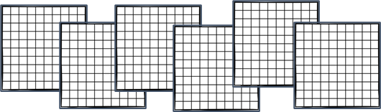
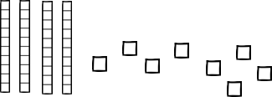
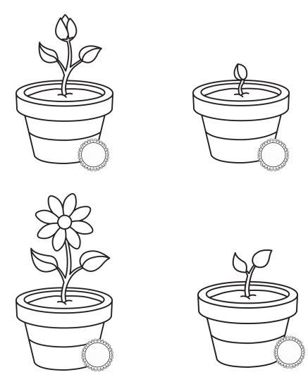



Saberes y pensamiento científico
2°Trimestre
11. Colorea los instrumentos que te ayuden a observar insectos pequeños.
16. Escribe una acción para cuidar el agua.
17. Escribe la cantidad que se representa.
12 Escribe el nombre de las siguientes centenas.
500
13. Colorea la serie de 2 en 2.
1 | 2 | 3 | 4 | 5
6 | 7 | 8 | 9 | 10
11 | 12 | 13 | 14 | 15
16 | 17 | 18 | 19 | 20
18-19. Escribe “decena”, “centena” o “unidad” según sea el caso.
456
738
20. Observa y ordena el crecimiento de una planta.
14-15. Resuelve las multiplicaciones.
2
9
3
4
MundoABC
Segundo Grado

Slide 6
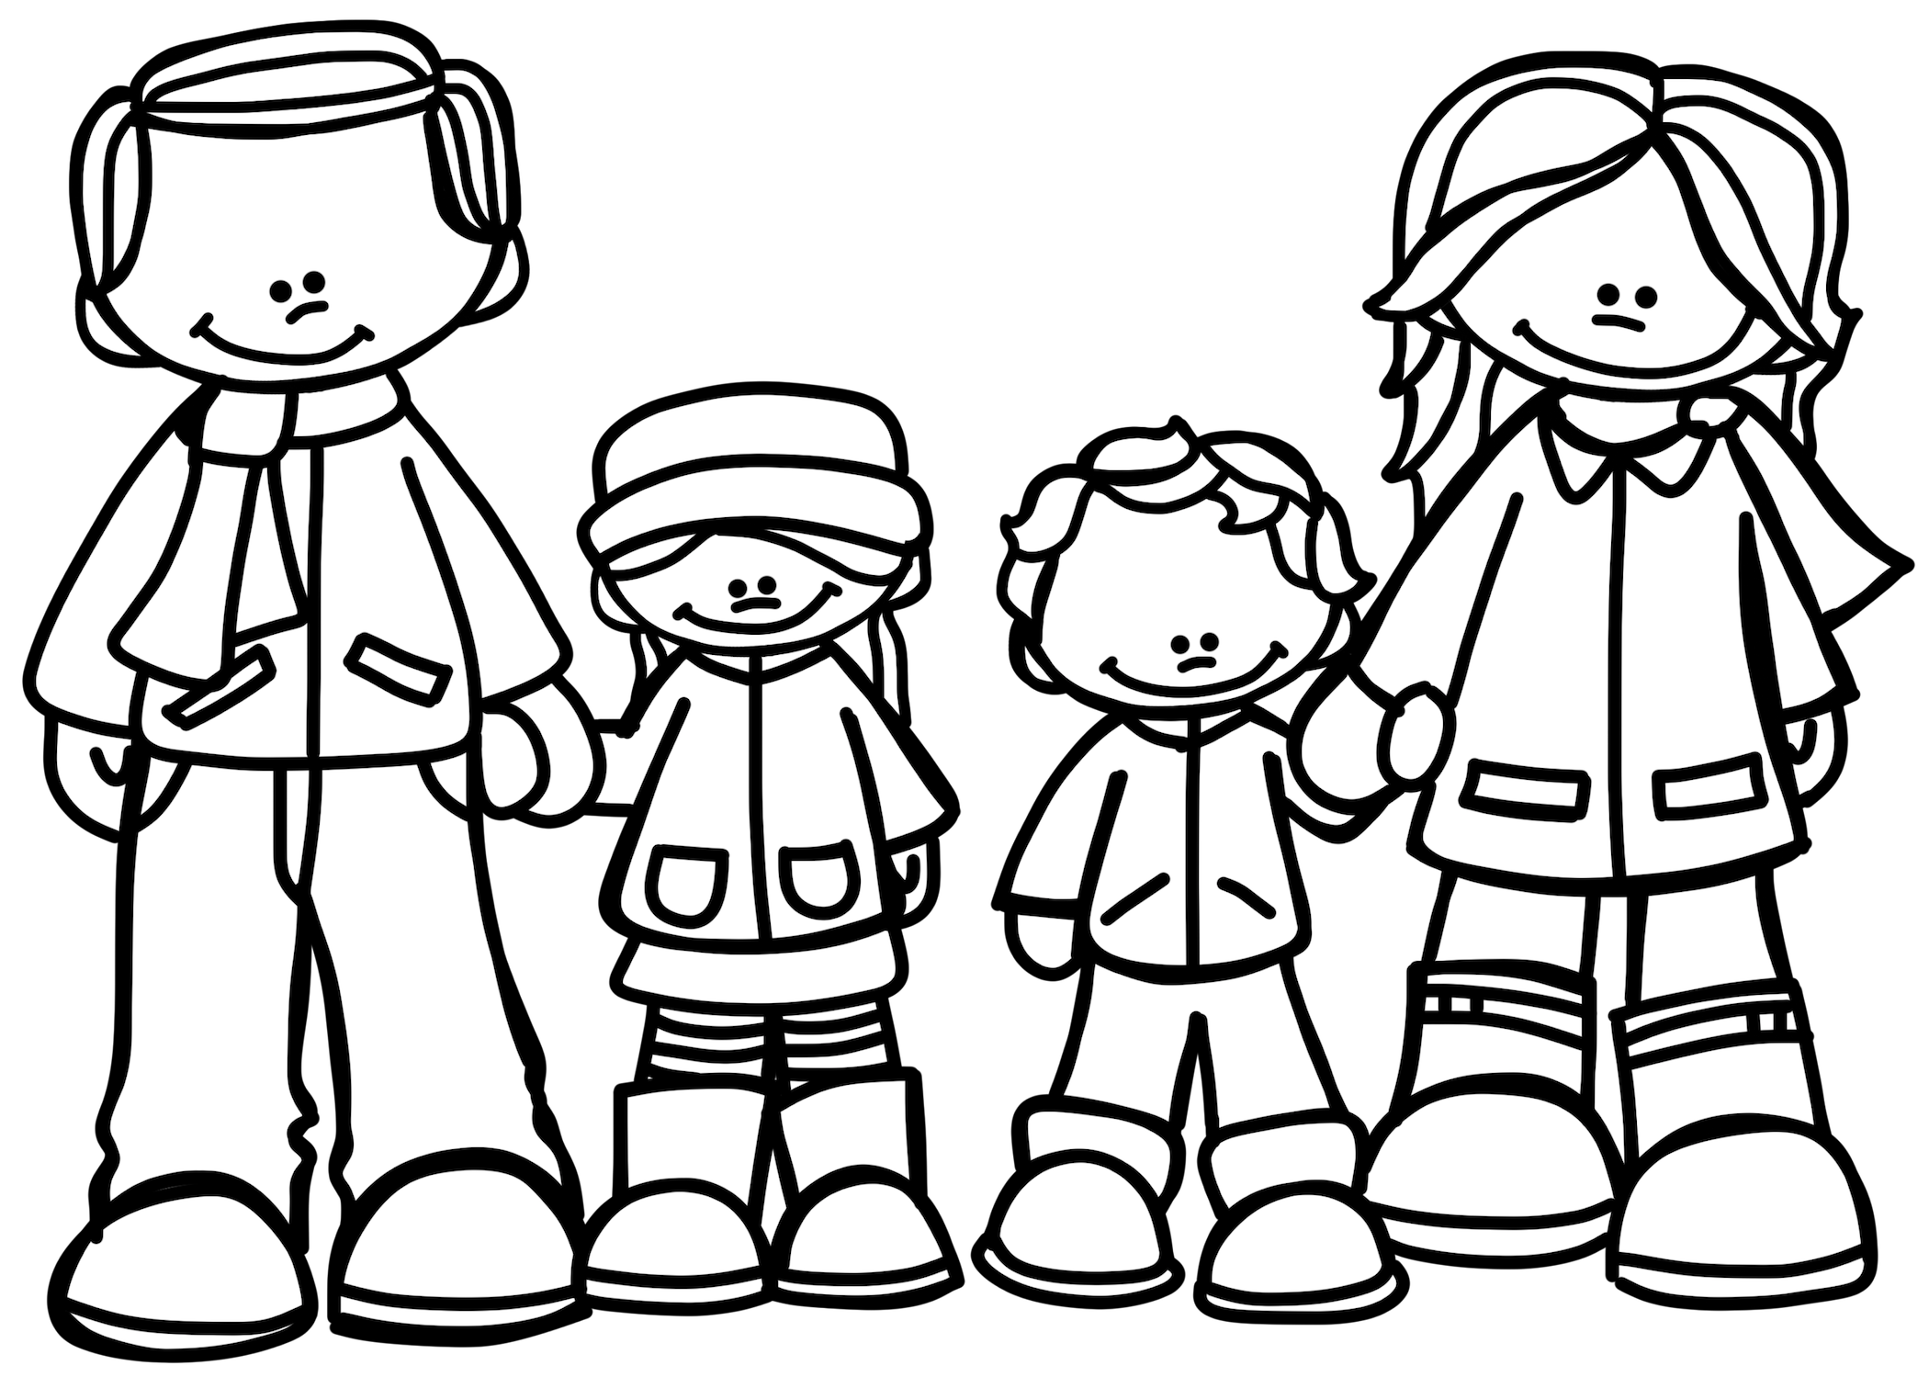



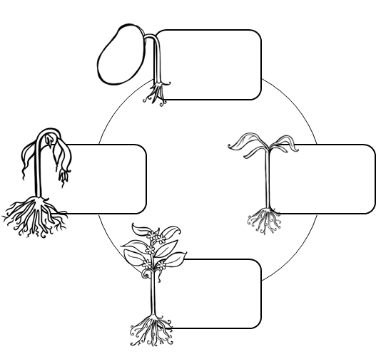


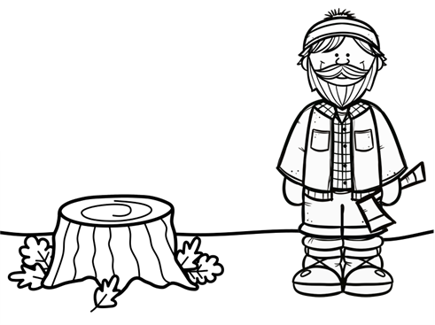
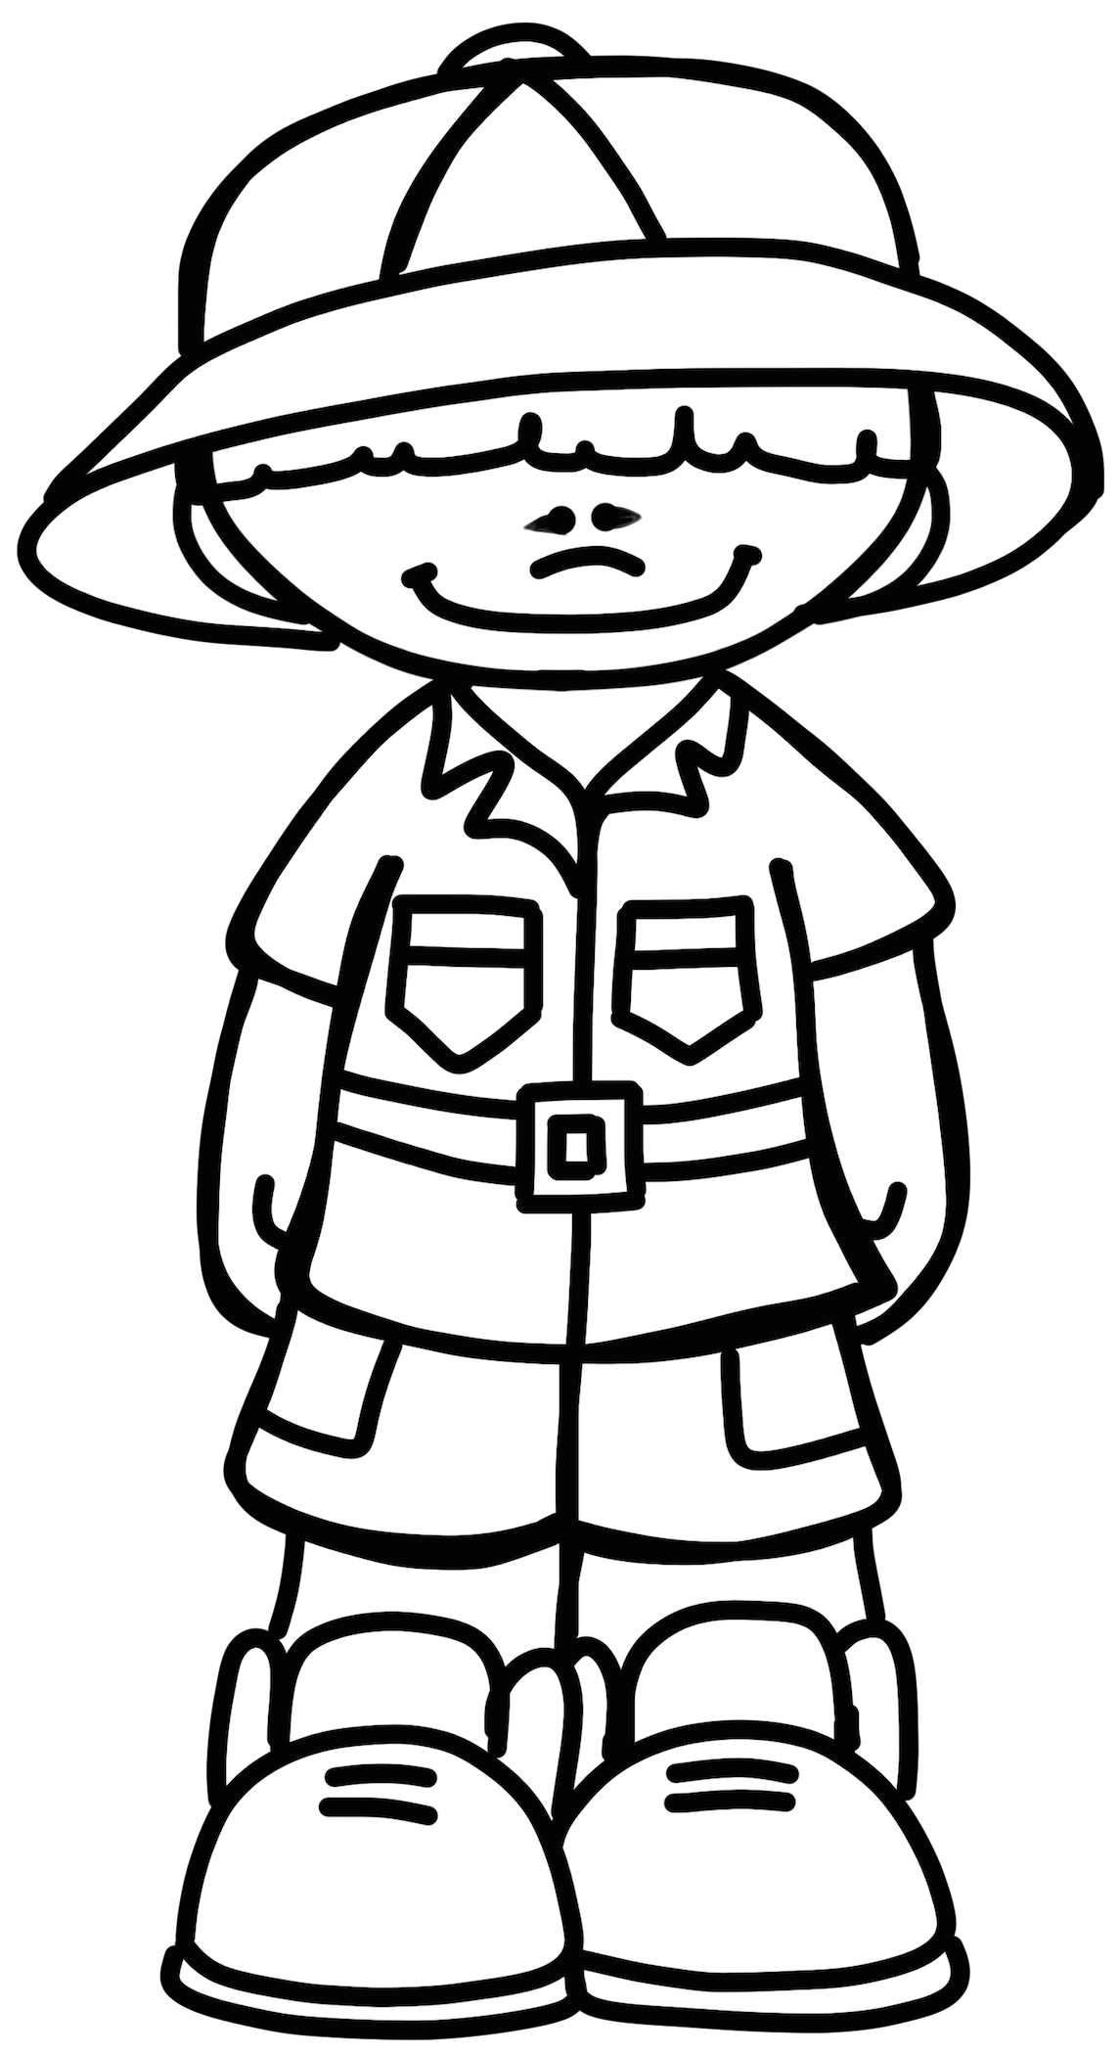
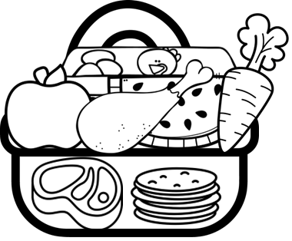

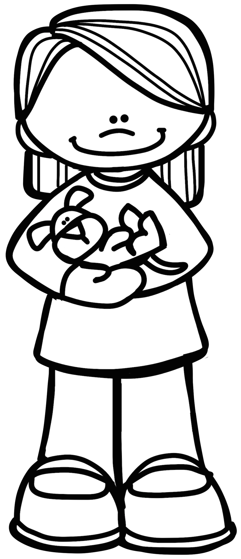

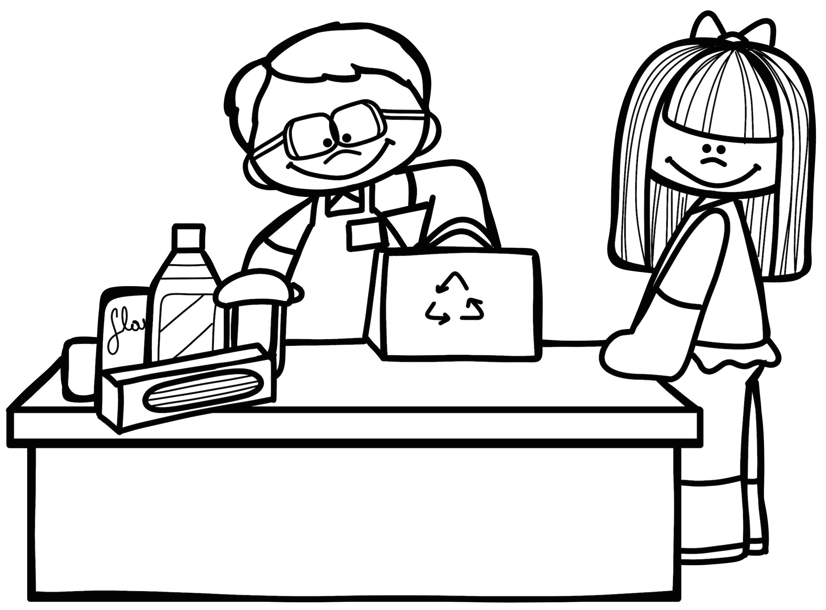
Ética, naturaleza y sociedades
2°Trimestre
1. Escribe el tipo de familia que conforman.
6. Tacha lo que NO sea un ser vivo.
7. Escribe el ciclo de la vida de un ser vivo.
2. Es un fenómeno natural que produce cambios en el entorno.
a) tala de arboles
b) caza de animales
c) sequias
3-. Colorea la actividad humanas que produce cambios en el entorno.
8 ¿Qué es un animal en peligro de extinción?
4. Colorea las necesidad básica de las personas.
9. Describe los cuidados que necesita una mascota.
5. Describe la siguiente acción sostenible .
10. Dibuja y escribe el nombre de un producto hecho a mano.
MundoABC
Segundo Grado

Slide 7


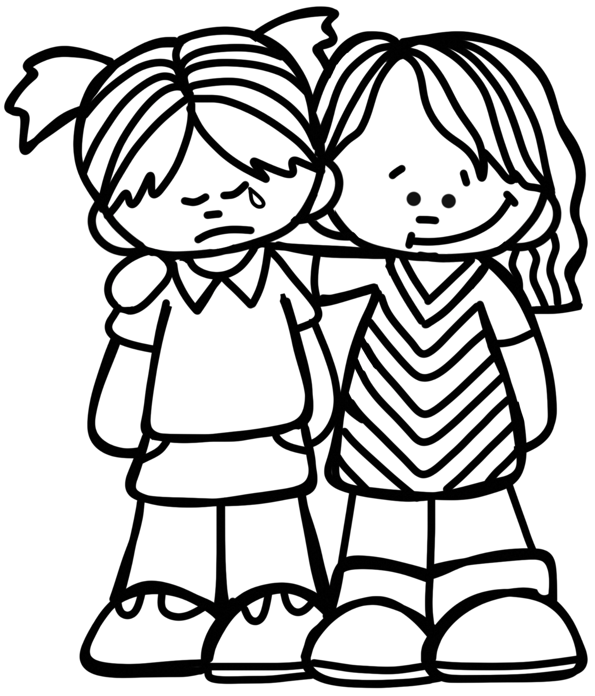
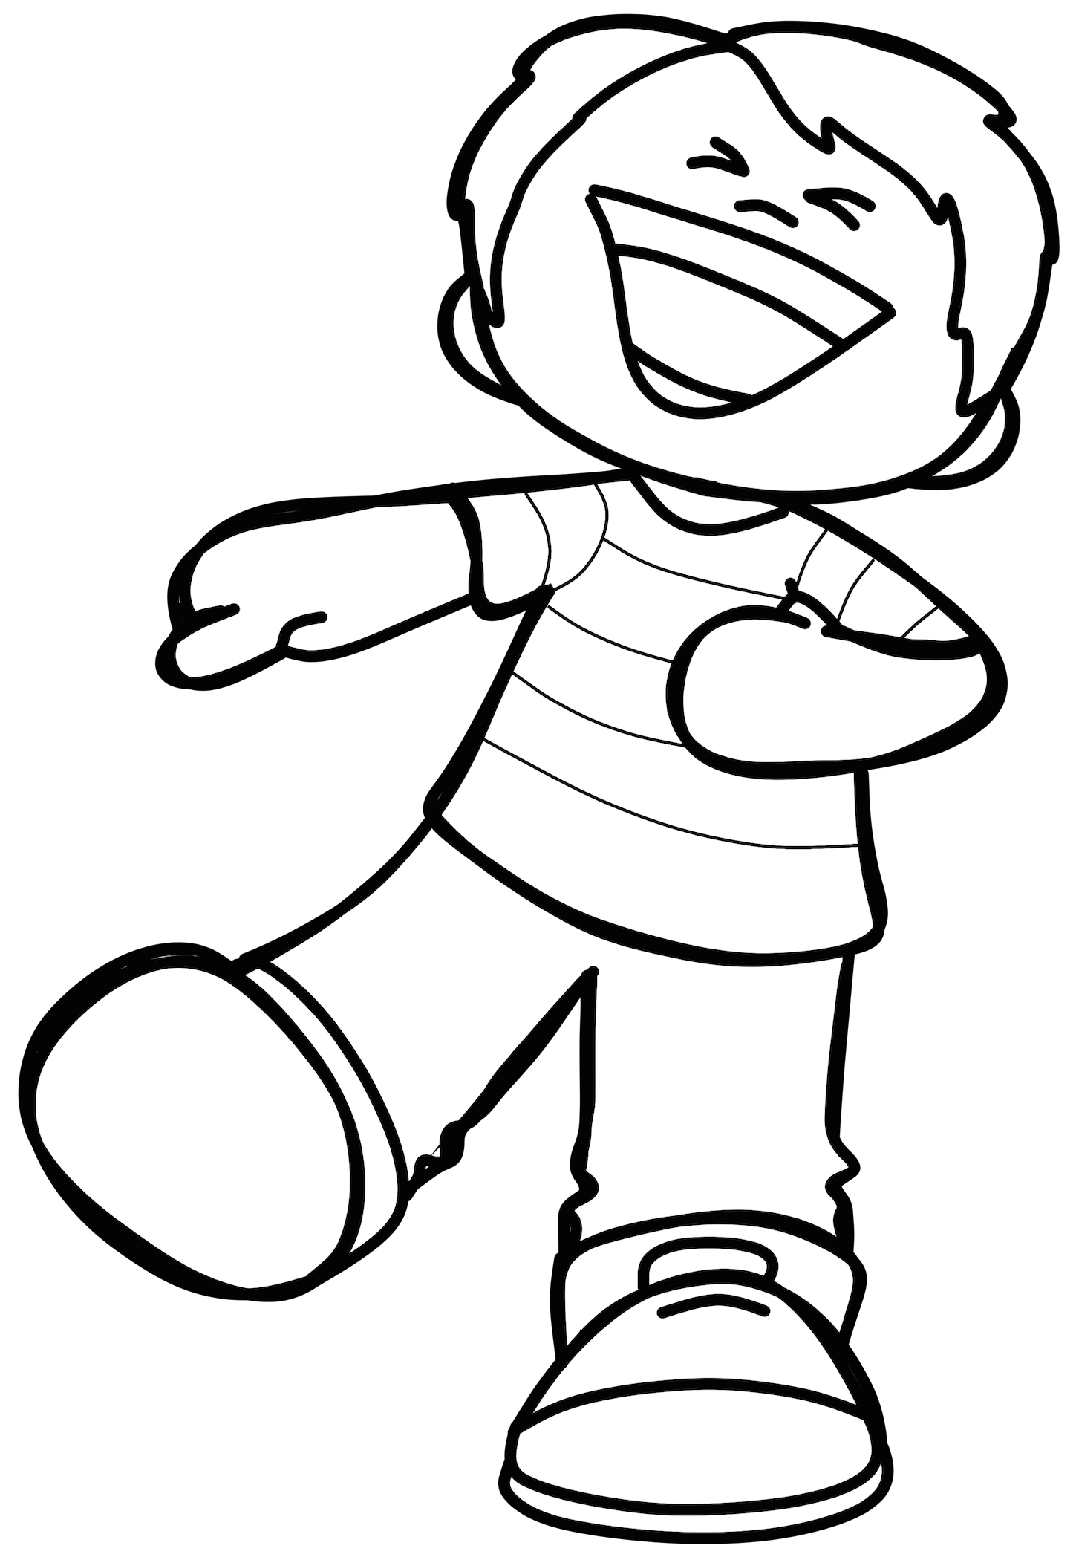
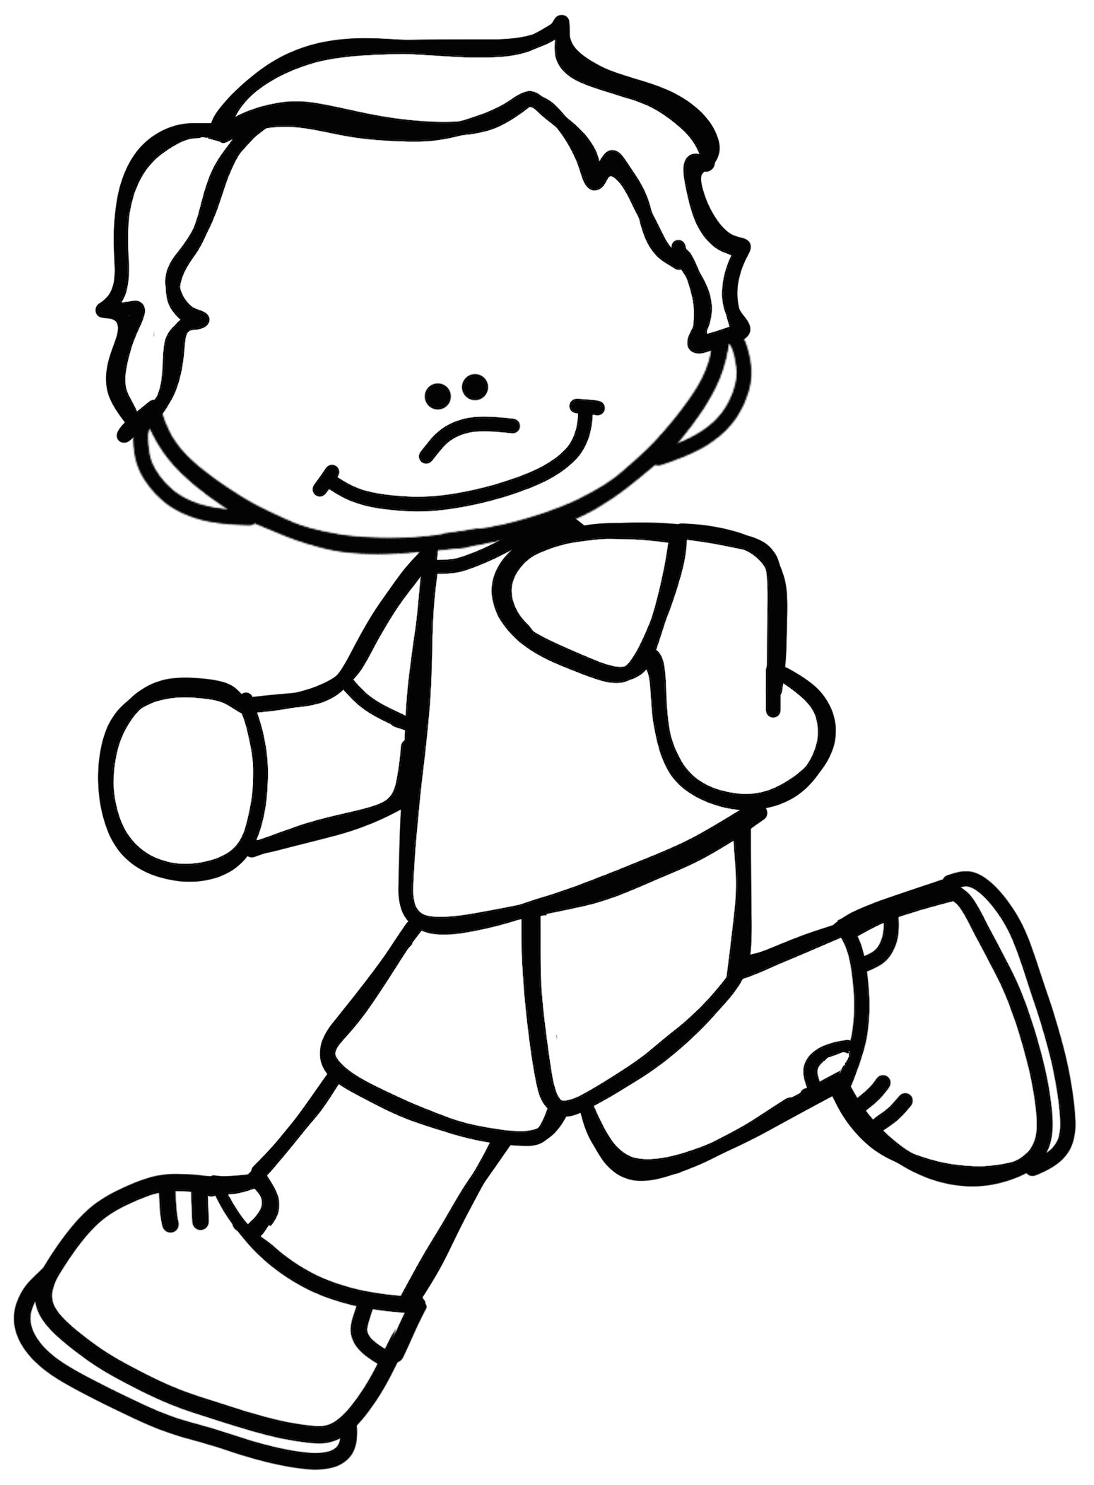
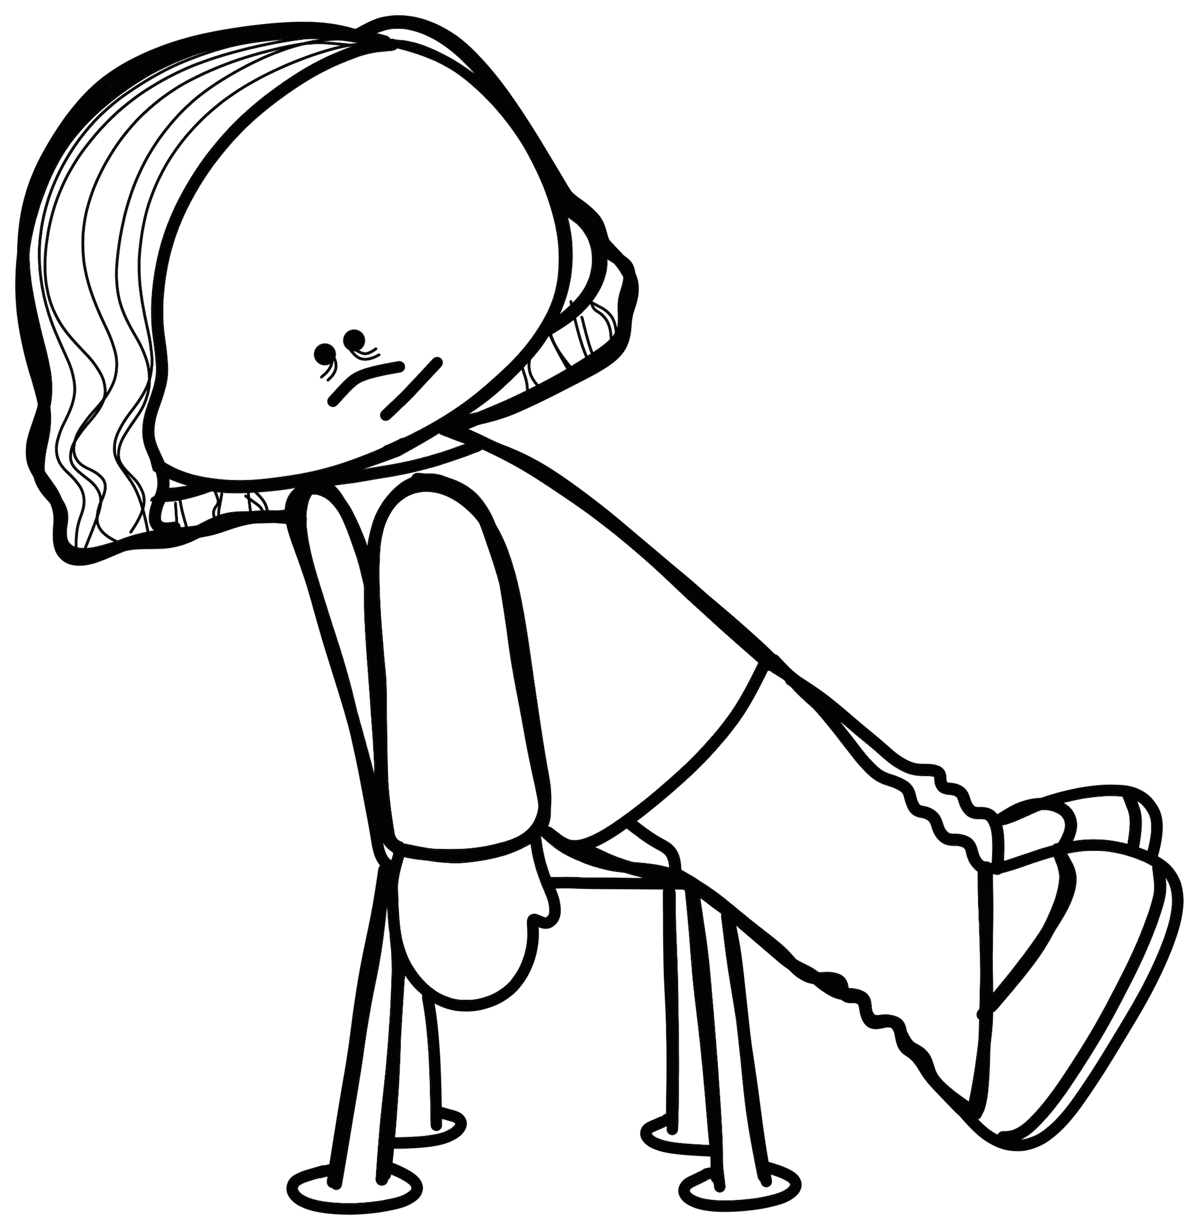
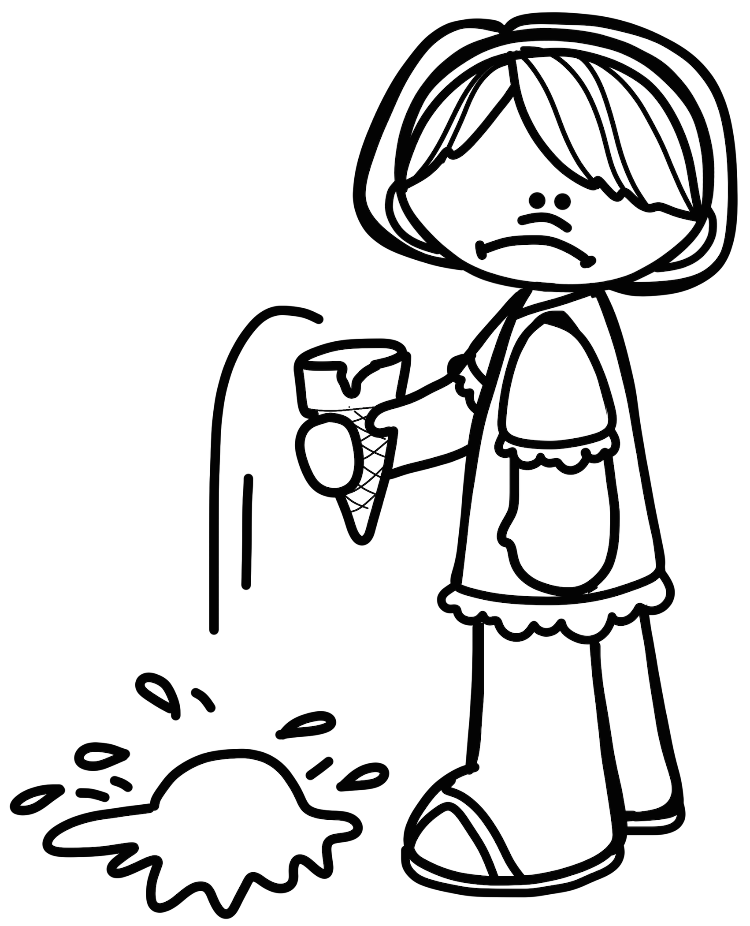
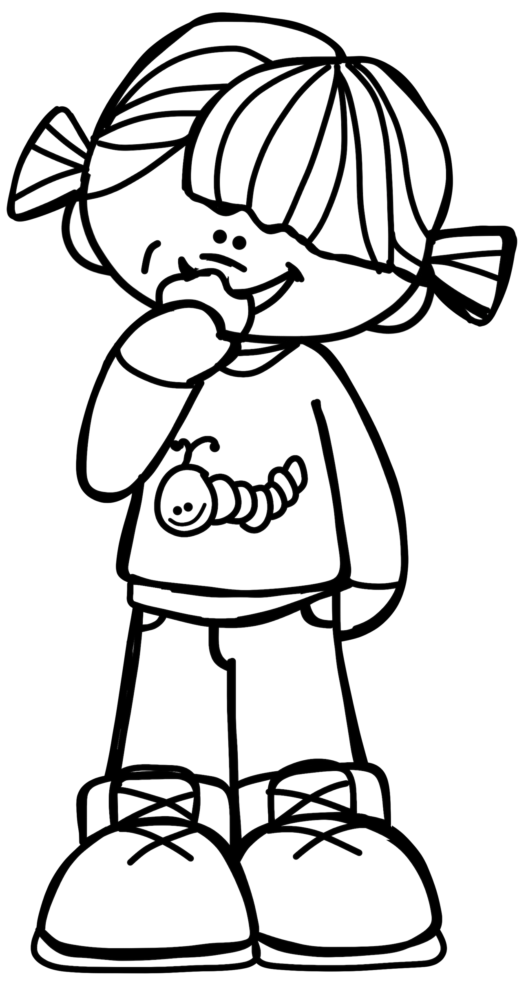
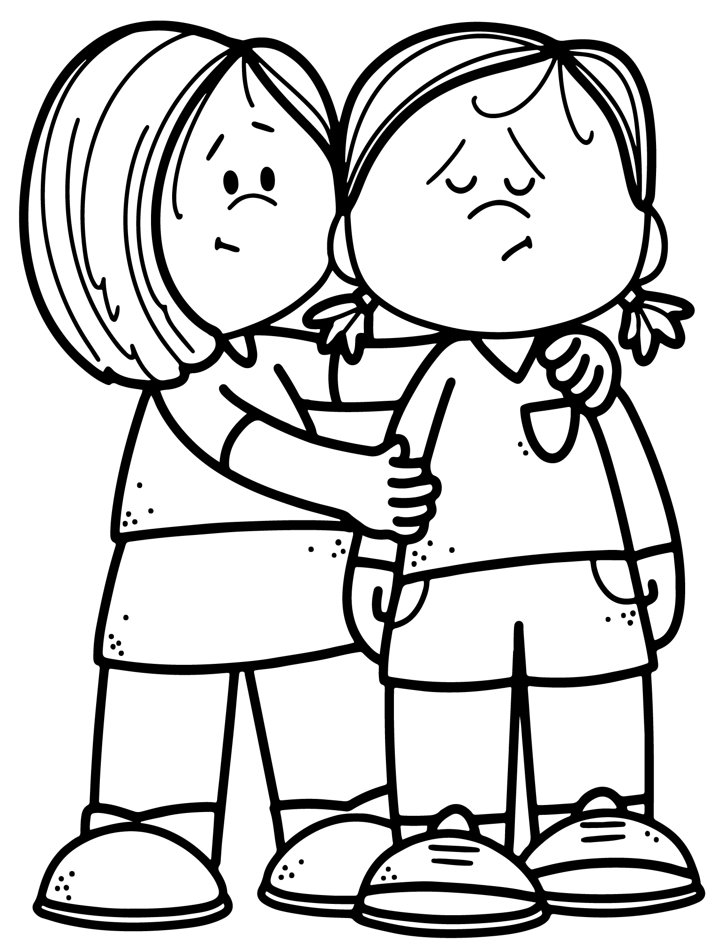
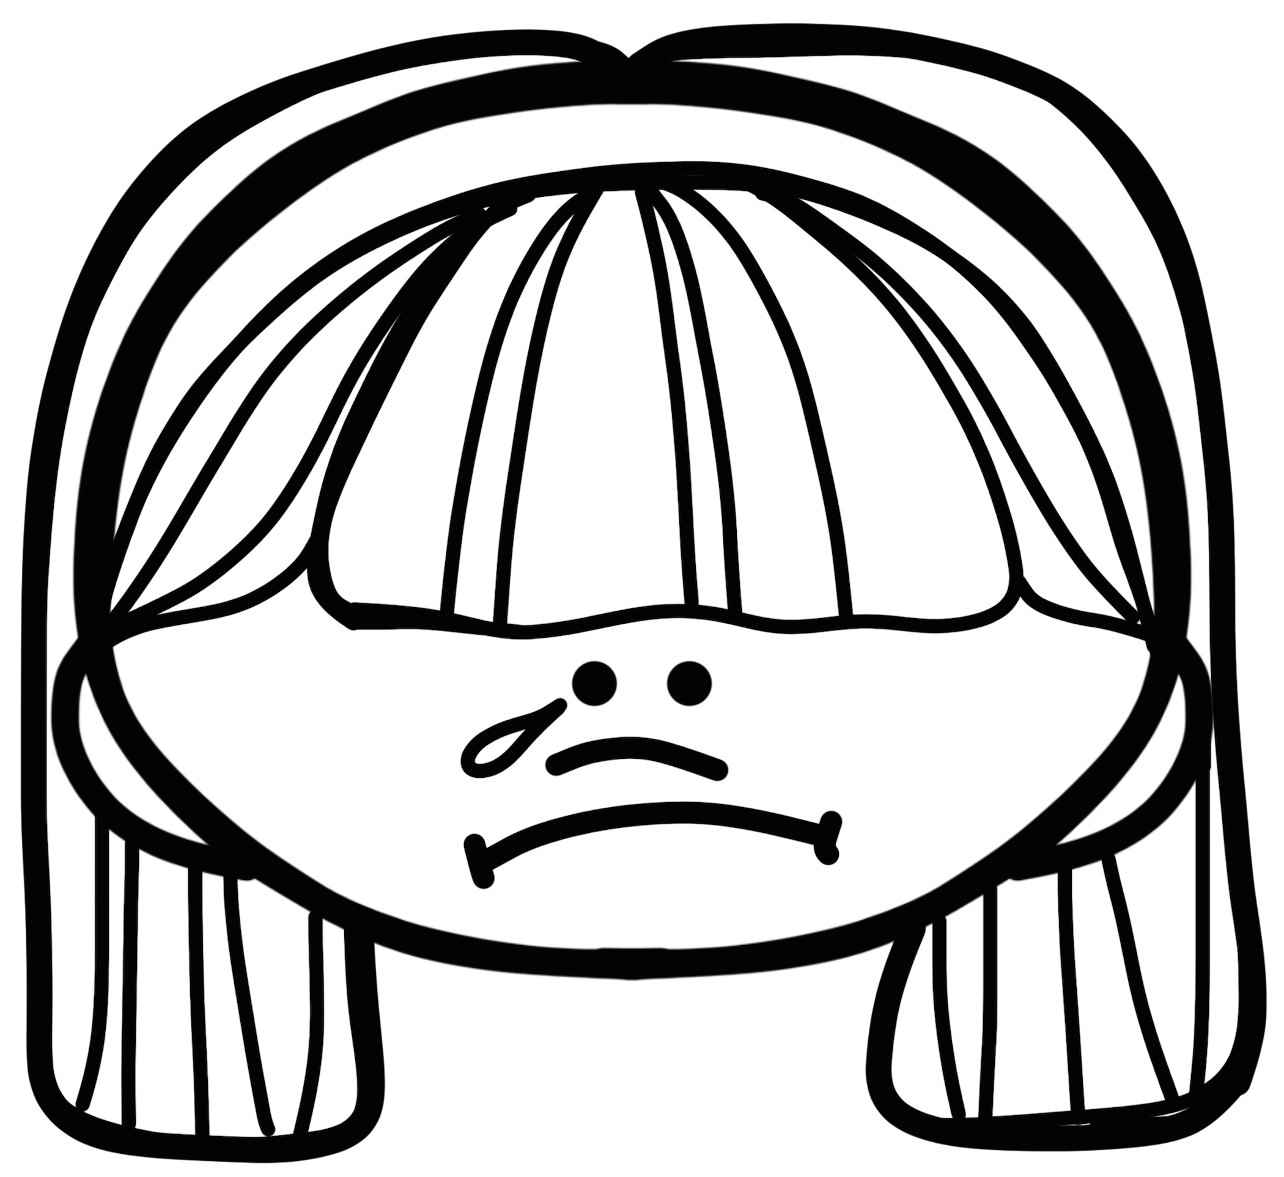
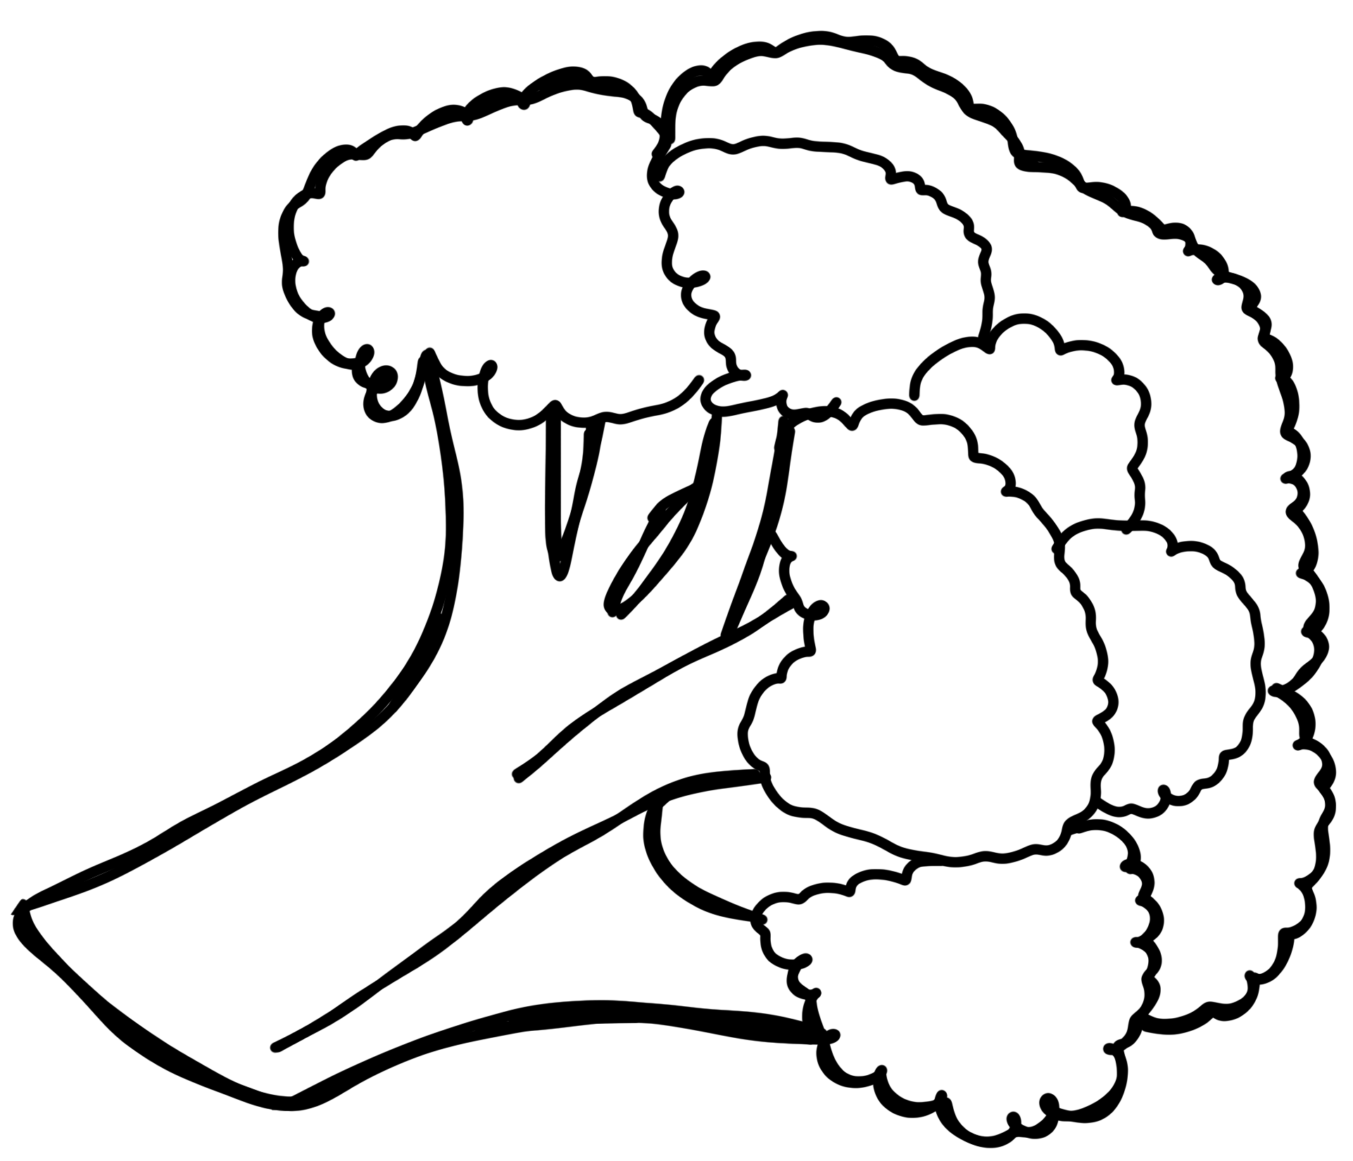
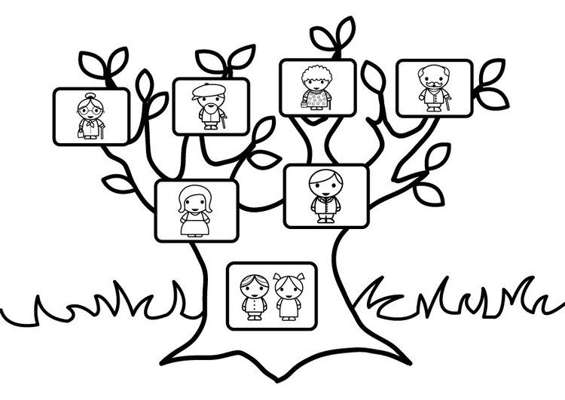

De lo humano y lo comunitario
2°Trimestre
1. Escribe lo que entiendes por empatía.
6. ¿Qué es lo que más te gusta hacer con tu familia?
2-3. Colorea las situaciones en donde se ponga en práctica la empatía.
7-8. Colorea los hábitos saludables.
9. Describe una situación que te provoque la emoción representada.
4-5. Escribe chatarra o saludable según sea el caso.
10. Escribe lo que representa la imagen.
MundoABC
Segundo Grado

